Slide 1
المحاضرة الرابعة: البلاغة والاتصال

Slide 3
الهدف العام للدرس:
الهدف الخاص للدرس: أن يتعرف الطالب على علاقة البلاغة بالاتصال
الأهداف الإجرائية :
أن يتعرف على نموج الاتصال المعتمد على اللغة ليفهم علاقة البلاغة بالاتصال
أن يتعرف على الهدف العام من استخدام البلاغة في الاتصال
أن يحدد العلاقة بين البلاغة والاتصال
أن يفهم استخدامات البلاغة في مجالات الاتصال

Slide 4
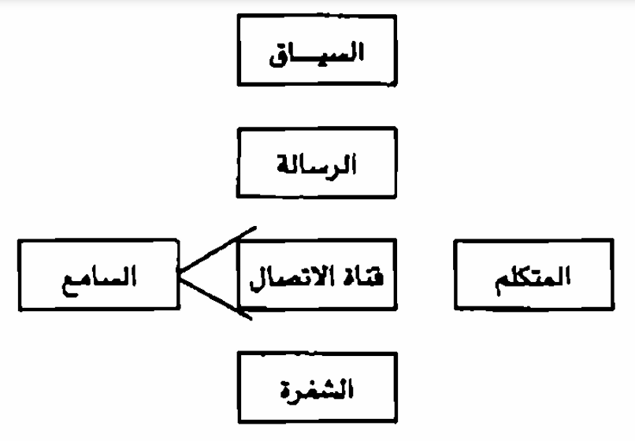
البلاغة والإتصال
في إطار العلاقة بين البلاغة والاتصال نستهل بشرح هذه المقولة قال الدكتور تمام وعندي أن المعنى لللفظ البلاغة فرع على معنى الإبلاغ أو التوصل الذي هو موضوع من موضوعات علم الإتصال ولو رجعنا للنموذج الذي وضعه جاكبسون لأركان عملية الإتصال فلربما كان ذلك عونا في فهم مقصود البلاغة :

Slide 5
فمن خلال فهم وظائف اللغة في النموذج الأتصالي تستطيع أن نفهم موقع البلاغة ضمنه:
_ الوظيفة التعبيرية: التي تتعلق بعلامات المرسل في النص
_ الوظيفة الإفهامية: التي تتعلق بعلامات المتلقي في النص
_ الوظيفة المرجعية: والتي تتعلق بعلامات الموضوع
_ الوظيفة الحفاظية: والتي تتعلق بعلامات القناة
_ الوظيفة الميتالغوية: والتي تتعلق بالعلامات التي تشرح المدونة بالمدونة
_ الوظيفة الشعرية: والتي تتتعلق بالعلامات التي تضيف لمسة جمالية وبلاغية للخطاب

Slide 6
فالسياق هو المقام ومقتضى الحال
الرسالة = النص أو العبارة
قناة الاتصال = المشافهة
الشفرة= المعنى المقصود
إن صح لنا هذا فمن الممكن تحديد البلاغة بأنها عمل المتكلم على إيصال الشفرة إلى السامع بواسطة رسالة منطوقة خلال قناة اتصال مسموعة في مقام معين وربما اضفنا جهد السامع في حل الشفرة فلو لاحظنا تعاريف البلاغة نجد أنها تهدف للاتصال وتشير في ثناياها الى عناصر الموقف الاتصالي

Slide 8
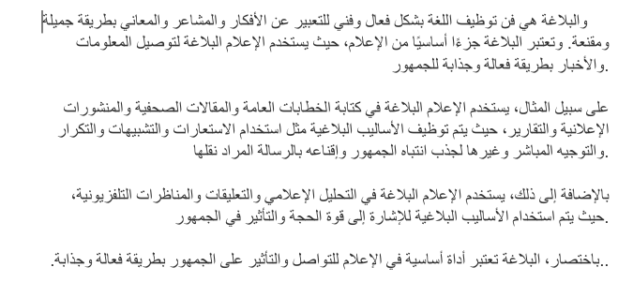

Slide 9
تشتمل البلاغة على جزأين رئيسيين:
أساليب تصميم وهيكلة الاتصال، أي تطوير المحتوى أو الرسالة،
والأشكال الكلامية التي تمثل التوضيح من خلال الشكل. هذه الأشكال ليست "زخارف لغوية" بسيطة، ولكنها على العكس من ذلك، تساهم بشكل كبير في "التعبير الأمثل عن الفكر من خلال اللغة"، حيث لا يمكن فصل الشكل والمضمون. "الشكل هو المادة التي ترتفع إلى السطح" (فيكتور هوغو)

Slide 10
الهدف العام للبلاغة والإتصال
الهدف العام للبلاغة، ولجميع الاتصالات، هو الإجابة على الأسئلة السبعة التالية:
ماذا يقال؟ (الرسالة) من يقول ذلك؟ (المتكلم) ومن يستمع إليه؟ (الجمهور) أين ومتى يقال هذا؟ (السياق، الحجج المقابلة) لماذا يقال هذا؟ (الهدف) كيف يقال هذا؟ (نغمة، أسلوب) كيف تأسر الجمهور (النداء المتزامن للمنطق والأخلاق وعلم النفس) قبل أن أتناول هذه المفاهيم المختلفة، سأقول بضع كلمات عن المرحلة التحضيرية، وهي المرحلة الأساسية للبلاغة. وفي الواقع، فإن تحقيقها يجب بالضرورة أن يأخذ في الاعتبار هذه المفاهيم. الثاني – إنها المرحلة التحضيرية التي تكون فيها البلاغة عمودها الفقري، وليست الموهبة هي التي تحمل المتحدث الجيد إن ما ننسبه، في كثير من الأحيان، إلى الموهبة الخطابية الاستثنائية، التي لن يستفيد منها سوى نخبة صغيرة جدًا، يرجع بشكل أساسي إلى تطبيق أساليب وتقنيات دقيقة للغاية، وبشكل خاص، إلى مرحلة إعداد مهمة وأساسية. تحدد هذه المرحلة النجاح الكامل للاتصال.

Slide 11
أمثلة عن استخدامات البلاغة في الإعلام

Slide 13
إستخدام البلاغة في بعض أشكال الكتابة الصحفية كالعمود الصحفي أو المقالات التحليلية أو النقدية أو الروبرتاجات
إستخدام البلاغة في الخطاب الإعلامي
إستخدام البلاغة في الإشهار والصناعة الأغشهارية وتحديدا الصورة الإشهارية
إستخدام البلاغة لدى مهني العلاقات العامة من خلال إكسابهم فن التواصل الفعال
استخدام البلاغة في تحليل مختلف أشكال الخطاب ونقدها وتقييمها

